Slide 1

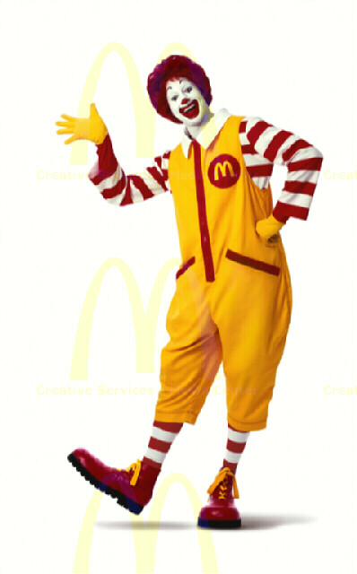
PROFLE PERUSAHAAN
NAMA KELOMPOK:
MATHIAS
MATTHEW
PHILIP
FERDINAND
STEVANUS
JOEL
MC DONALDS

Slide 2

TENTANG
McDonald's Corporation NYSE: MCD (di Indonesia terkenal dengan sebutan McD, dibaca Mek-de) adalah rangkaian rumah makan siap saji terbesar di di internasi. Hidangan utama di restoran-restoran McDonald's adalah hamburger, namun mereka juga menyajikan minuman ringan, kentang goreng dan hidangan-hidangan gan sa yang disesuaikan dengan tempat restoran itu berada. Lambang McDonald's adalah dua busur berwarna kuning yang biasanya dipajang di luar rumah-rumah makan mereka dan dapat segera dikenali oleh masyarakat luas.
Restoran McDonald's pertama didirikan pada tahun 1930 oleh dua bersaudara Dick dan Mac McDonald, namun kemudian dibelinya oleh Ray Kroc dan diperluas ke seluruh dunia.
Sampai pada tahun 2004, McDonald's memiliki 30.000 rumah makan di seluruh dunia dengan jumlah pengunjung rata-rata 50.000.000 orang dan pengunjung per hari dan rumah makan 1.700 orang.

Slide 3

Restoran McDonald's pertama di Indonesia terletak di Sarinah, Jakarta dan dibuka pada 21 Februari 1989. Berbeda dari kebanyakan restoran McDonald's di luar negeri, McDonald's juga menjual ayam goreng dan nasi di restoran-restorannya di Indonesia.
Pada 1 Oktober 2008 McDonald's berubah menjadi Tony Jack's Indonesia tetapi tidak seluruh gerai McDonald's. Terdapat 13 gerai McDonald’s milik Bambang Rachmadi yang berubah antara lain berlokasi di Sarinah (Thamrin), Melawai Plaza, Blok M Plaza, Arion, Kelapa Gading, Sunter, Bandung Indah Plaza, Plaza Surabaya, Bandara Soekarno-Hatta, ITC Mangga Dua, Citra Land, Gajah Mada Plaza, dan Kebon Jeruk. Tak lama kemudian, pada tahun 2009 Tony Jack's Indonesia bangkrut dan diambil ahli oleh McDonald's.[butuh rujukan]
McDonald's menawarkan menu yang berbeda-beda di berbagai negara. Di Norwegia terdapat McLaks, yaitu sandwich salmon, di India terdapat Maharaja Macs dengan daging kambing dan McAloo Tikki burger untuk umat Hindu vegetarian.

Slide 4
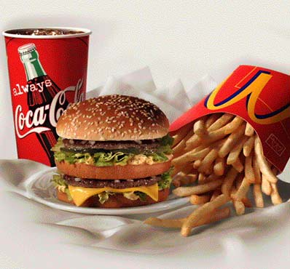
PROFILE PERUSAHAAN
McDonald's
McDonald's Big Mac combo
Jenis Publik
Simbol saham NYSE: MCD
Dow Jones Industrial Average Component
Industri/jasa Restoran
Didirikan 15 Mei 1940 in San Bernardino, California;
McDonald's Corporation, April 15, 1955 in Des Plaines, Illinois
Pendiri Dick dan Mac McDonald Konsep restoran McDonald's;
Ray Kroc, Pemilik perusahaan McDonald's.
Kantor pusat Oak Brook, Illinois, AS
Jumlah lokasi 32,000+ Internasional[1]
Daerah layanan Internasional

Slide 5

Tokoh penting James A. Skinner
(Chairman & CEO)
Produk Makanan cepat saji
(hamburgers • chicken • french fries • soft drinks • coffee • milkshakes • salads • desserts • breakfast)
Pendapatan ▲ US$ 24.075 billion (2010)[2]
Laba usaha ▲ US$ 7.473 billion (2010)[2]
Laba bersih ▲ US$ 4.949 billion (2010)[2]
Jumlah aset ▲ US$ 31.975 billion (2010)[2]
Jumlah ekuitas ▲ US$ 14.634 billion (2010)[2]
Karyawan 400,000 (Januari 2010)[2]
Situs web McDonalds.com

Slide 6
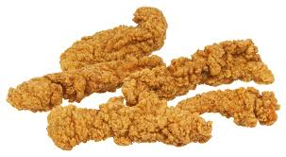
SEJARAH
Bisnis perusahaan ini dimulai pada tahun 1940 dengan dibukanya sebuah restoran oleh Dick dan Mac Donald, di San Bernadino,California. Mereka memperkenalkan "Speedee Service System" pada tahun 1948, yang kemudian menjadi pinsip dasar restoran siap saji moderen. Maskot awal McDonald's, yang bernama Speede, adalah seorang pria dengan kepala berbentuk hamburger yang menggunakan topi koki. Speede kemudian digantikan oleh Ronald McDonald pada tahun 1963.
McDonald's saat ini tidak menjadikan tahun 1940 sebagai tahun kelahiran restoran McDonald's. Mereka memilih 15 April 1955, ketika Ray Kroc membeli lisensi waralaba McDonald's dari Dick dan Mac di Des Plaines, Illinois, sebagai hari kelahirannya. Kroc kemudian membeli saham dari McDonald's bersaudara dan memimpin perusahaan ini melakukan ekspansi ke seluruh dunia. Saham McDonald's mulai dijual kepada publik tahun 1965.
Sifat agresif yang dimiliki Kroc bertentangan dengan keinginan McDonald bersaudara. Kroc dan McDonald bersaudara bertikai untuk mengontrol bisnis ini, namun akhirnya McDonald bersaudara lah yang pergi meninggalkan perusahaan. Pertikaian ini didokumentasikan baik dalam otobiografi Kroc maupun otobiografi McDonald bersaudara. Situs di mana McDonald bersaudara pertama kali mendirikan restoran kini dijadikan monumen.^{[5]}
Dengan ekspansi agresifnya ke seluruh penjuru dunia, McDonald's dijadikan sebagai simbol globalisasi dan penyebar gaya hidup orang Amerika.

Slide 7
Internal COntrol!
MANAGEMENT’S ASSESSMENT OF INTERNAL CONTROL OVER FINANCIAL REPORTING
The financial statements were prepared by management, which is responsible for their integrity and objectivity and for establishing and maintaining adequate internal controls over financial reporting.
The Company’s internal control over financial reporting is designed to provide reasonable assurance regarding the reliability of financial reporting and the preparation of financial statements for external purposes in accordance with generally accepted accounting principles. The Company’s internal control over financial reporting includes those policies and procedures that:
I.pertain to the maintenance of records that, in reasonable detail, accurately and fairly reflect the transactions and dispositions of the assets of the Company;
II.provide reasonable assurance that transactions are recorded as necessary to permit preparation of financial statements in accordance with generally accepted accounting principles, and that receipts and expenditures of the Company are being made only in accordance with authorizations of management and directors of the Company; and
III.provide reasonable assurance regarding prevention or timely detection of unauthorized acquisition, use or disposition of the Company’s assets that could have a material effect on the financial statements.

Slide 8
Internal Control
There are inherent limitations in the effectiveness of any internal control, including the possibility of human error and the circumvention or overriding of controls. Accordingly, even effective internal controls can provide only reasonable assurances with respect to financial statement preparation. Further, because of changes in conditions, the effectiveness of internal controls may vary over time.
Management assessed the design and effectiveness of the Company’s internal control over financial reporting as of December 31, 2008. In making this assessment, management used the criteria set forth by the Committee of Sponsoring Organizations of the Treadway Commission (“COSO”) in Internal Control – Integrated Framework.
Based on management’s assessment using those criteria, as of December 31, 2008, management believes that the Company’s internal control over financial reporting is effective.
Ernst & Young, LLP, independent registered public accounting firm, has audited the financial statements of the Company for the fiscal years ended December 31, 2008, 2007 and 2006 and the Company’s internal control over financial reporting as of December 31, 2008. Their reports are presented on the following pages. The independent registered public accountants and internal auditors advise management of the results of their audits, and make recommendations to improve the system of internal controls. Management evaluates the audit recommendations and takes appropriate action.
McDONALD’S CORPORATION
February 18, 2009

Slide 9
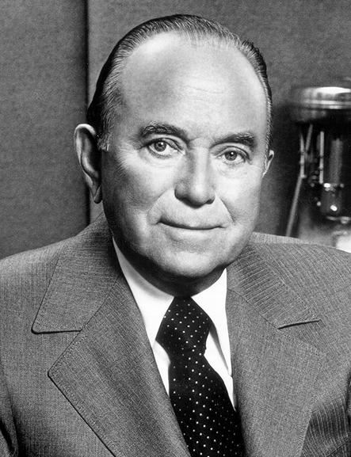
Ray Kroc

Slide 10
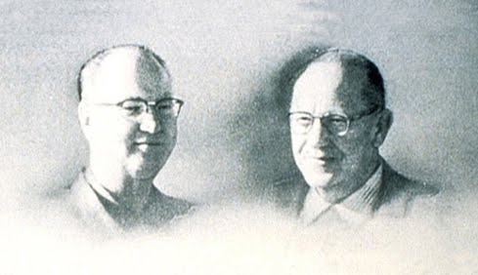
DIK
Mac Donald

Slide 11


Slide 12


Slide 13


Slide 14


Slide 15
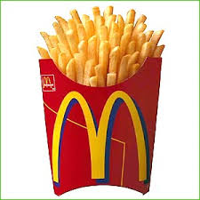
SEGMENTASI PASAR
Segmentation Targeting Positioning
Segmentation adalah proses mengelompokkan pasar bedasarkan kategori-kategori tertentu. By segmenting your market you can better match supply and demand . Segmentasi dilakukan berdasarkan geografi, demografi, tingkat pendapatan, psychographic, tingkah laku, status pemakai, tingkatan konsumen, dan status kesetiaan pelanggan.
Targeting adalah proses mengevaluasi setiap daya tarik segmen kemudian memilih satu atau lebih karakteristik untuk dilayani. Dalam proses ini perusahaan mempertimbangkan apakah akan memilih segmen massal, beberapa segmen, segmen kecil, dan segmen sangat kecil. Faktor-faktor yang perlu diperhatikan dalam memilih segmen yaitu sumber daya perusahaan, variasi produk perusahaan, product life cycle stage, variasi pasar dan strategi pesai.
Positioning adalah Penanaman suatu produk di benak konsumen . Positioning is how marketers influence customer’s perceptions of a product on service . Tujuan posisi yang bisa dipilih oleh perusahaan , yaitu memperkuat dan memperluas posisi perusahaan yang sekarang, membuat posisi baru yang belum dibuat oleh perusahaan lain, melakukan reposisi dalam persaingan, dan menciptakan eksklusifitas.

Slide 16


Segmentasi
Demografi segmentasi, McDonald menawarkan produk berbeda seperti Happy Meal yang memberikan mainan gratis kepada anak-anak. McDonald telah membuat lingkungan yang cocok bagi siswa sekolah untuk bergaul dengan teman-temannya dan bisa mendapatkan makan siang mereka di McDonald
Psychographic segmentation, dengan adanya McDonald kini konsumen bisa menikmati makan dengan suasana dan kenyamanan yang berbeda sehingga mampu mengubah gaya hidup konsumen menjadi pribadi yang berkelompok dan bisa mengubah kelas social mereka
Targeting
Pria dan wanita, anak-anak, mahasiswa dan keluarga. Mereka juga membuat McDonald sebagai tempat bersantai dan bahkan hiburan

Slide 17
SWOT
Beberapa usaha dan keunggulan McDonald’s dalam mempertahankan eksistensi dan bersaing dalam pemasaran global, dikaitkan dengan analisis SWOT yaitu:
1. Strengths
McDonald’s merupakan salah satu pencetus restoran cepat saji di dunia yang mengutamakan kecepatan dan volume dalam setiap penyajian makanannya. Strategi penyediaan makanan yang cepat tersebut ternyata digemari oleh pelanggan sehingga semakin banyak pelanggan yang datang untuk menikmati makanan di McDonald’s.
Umumnya restoran McDonald’s menyediakan menu makanan yang tidak terlalu banyak dan seragam di setiap cabangnya. Hal ini untuk memudahkan dalam kecepatan penyajian, sehingga pelanggan tidak usah menunggu terlalu lama untuk menyantap pesanannya. Menu yang sedikit juga memberi kemudahan bagi pelanggan untuk memilih pesanan. Pelanggan tidak perlu pusing untuk memilih pesanan karena tidak terlalu banyak pilihan, dan karena menu di setiap restoran McDonald’s seragam, rata – rata pelanggan sudah pernah mencoba tiap – tiap menu sehingga pelanggan tidak perlu ragu untuk memesan.
Selain menu – menu yang diseragamkan, McDonald’s juga membuat paket menu untuk sarapan, makan siang, makan malam dan makanan ringan. Hal tersebut tentu saja membuat pelanggan semakin nyaman dan tidak terbatas lagi dengan pilihan menu yang ada.
.

Slide 18
. Weakness
Ditengah kesuksesannya dalam menjadi restoran cepat saji yang terkenal di seluruh dunia, McDonald’s juga masih memiliki beberapa kelemahan. Salah satu yang paling jelas yaitu masalah nilai gizi yang terdapat dalam setiap kandungan sajian menunya. Menu makanan dan minuman yang disajikan oleh McDonald’s dianggap memiliki nilai gizi yang sangat rendah, tinggi kolesterol dan dapat memicu berbagai macam penyakit termasuk kegemukan dan penyakit jantung.
Makanan cepat saji yang merupakan sajian utama McDonald’s sangat identik dengan gaya hidup yang tidak sehat, sehingga banyak pelanggan yang membatasi konsumsi makanan di McDonald’s atau bahkan menjauhi makanan dari restoran cepat saji tersebut.
Selain persoalan kandungan gizi makanannya, yang menjadi kelemahan McDonald’s adalah persoalan harga yang tidak dapat dijangkau oleh semua kalangan, terutama di Indonesia yang pendapatan per penduduknya tergolong masih rendah.

Slide 19
3. Opportunities
Ada beberapa hal yang dapat dilakukan oleh McDonald’s untuk terus berkembang dan mencapai kondisi yang lebih baik, yakni :
Menyediakan makanan yang lebih sehat, melakukan pengawetan dengan bahan – bahan alami dan menjadikannya sebagai bahan iklan untuk mengubah persepsi masyarakat tentang McDonald’s yang identik dengan makanan yang tidak sehat.
Membuat inovasi dengan menambahkan menu baru. Inovasi sangat dibutuhkan untuk menjaga pelanggan agar tidak merasa bosan dan tetap mengonsumsi makanan di McDonald’s.

Slide 20
4. Threats
Meski telah menjadi restoran cepat saji yang sangat sukses di seluruh dunia, McDonald’s juga masih memiliki hal – hal yang dapat mengancam eksistensinya.
Selain ancaman dari kemunculan restoran cepat saji lain yang semakin banyak, persaingannya dengan restoran cepat saji KFC (Kentucky Fried Chicken) yang cukup sengit juga dapat menggeser McDonald’s dari kursi market leader restoran cepat saji di dunia. Menu yang disajikan KFC tergolong lebih murah sehingga kemungkinan besar dapat menarik lebih banyak pelanggan.
Semakin tingginya kesadaran masyarakat untuk tidak mengonsumsi makanan cepat saji juga menjadi ancaman yang cukup serius bagi McDonald’s.

Slide 21
BISNIS PLAN
Strategi pemasaran McDonald biasanya menjadi rujukan bagi pihak-pihak yang ingin mengembangkan sebuah usaha bisnis tiruan atau franchise. Mengingat telah terbuktinya keberhasilan pihak perusahaan McDonald dalam mengembangkan sebuah bisnis usaha, maka layak jika perusahaan ini menjadi rujukan perusahaan-perusahaan kecil.
Bagaimana sebenarnya strategi pemasaran McDonald tersebut dirancang? Berikut ini beberapa Strategi pemasaran McDonald yang bisa Anda terapkan dalam mengelola sebuah usaha bisnis yang akan Anda kelola:
1. Sebelum melakukan langkah-langkah marketing kreatif, maka yang dilakukan oleh McDonald adalah menetapkan tujuan dan target-target yang mendunia. Salah satu visi dan misi yang diusung oleh pihak McDonald adalah menjadi yang terbaik di tingkat dunia sebagai salah satu perusahaan bisnis makanan terbesar di dunia. Dengan target ini maka upaya pemasaran akan mengikuti pada target yang telah ditetapkan.
2. Beberapa upaya promosi kreatif yang dilakukan oleh pihak McDonald sebagai bentuk strategi pemasaran McDonald diantaranya adalah; iklan televisi, public relation yang handal, promosi di radio-radio lokal, pembuatan brosur, poster, spanduk, back drop, banner, translite dan sebagainya. Even internal McDonald dan even-even kerjasama dengan berbagai perusahaan dan pihak lain juga dilakukan oleh McDonald untuk melakukan upaya promosi besar-besaran.

Slide 22
3. Sistem dan strategi pemasaran McDonald yang kreatif dilakukan dengan cara delivery order yang cukup mudah, praktis dan memanjakan para pelanggan membuat para pelanggan McDonald merasa betah dan nyaman mengkonsumsi makanan-makanan produk McDonald.
4. Bentuk lain strategi pemasaran McDonald adalah dengan melakukan pelayanan penjualan secara online, kapan pun dan dimanapun Anda bisa menikmati produk-produk McDonald yang siap diantar ke rumah.
5. Upaya peningkatan kualitas produk merupakan strategi pemasaran McDonald yang berkelanjutan.
Sebagai upaya kreatif untuk terus mempertahankan jumlah konsumen, pihak perusahaan McDonald senantiasa melakukan beberapa hal terkait dengan produk makanan yang dihasilkan, diantaranya adalah; menambah lebih banyak rasa serta jenis baru dari produk McDonald, merubah menu di beberapa negara dengan memadukan rasa lokal yang lebih populer di negara bersangkutan, menyediakan makanan yang segar dan cepat saji pada tempat-tempat yang menarik dan bersih sehingga lebih menarik minat konsumen, menciptakan makanan-makanan khas usia misalnya makanan untuk orang dewasa, remaja dan sebagainya.
Masih banyak strategi pemasaran McDonald yang pada akhirnya diadopsi oleh banyak perusahaan makanan di dunia untuk meningkatkan nilai penjualan produk perusahaan. Pendapatan pihak perusahaan McDonald sendiri tidak semata-mata dari hasil penjualan makanan cepat saji tersebut, namun banyak lini-lini lain yang memberikan pendapatan yang jauh lebih besar ketimbang penjualan produk, diantaranya adalah pembayaran dari franchise dari restauran-resrtauran serta investasi properti yang diterima.

